Slide 1
Луна – спутник Земли
Окружающий мир 2 класс
Подготовила
Кравченко Елена Владимировна
учитель начальных классов
МБОУ «СОШ №12»
г. Донской Тульской области
Апрель, 2013 г.

Slide 2
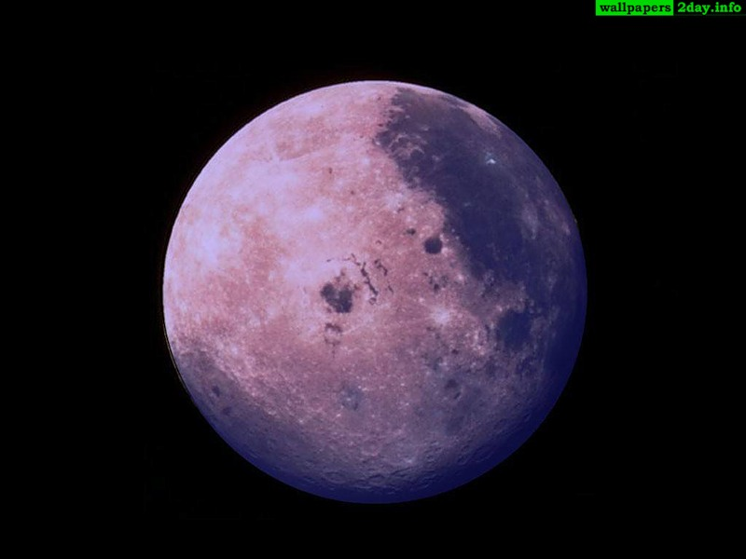
Луна – спутник Земли
Окружающий мир 2 класс.

Slide 3
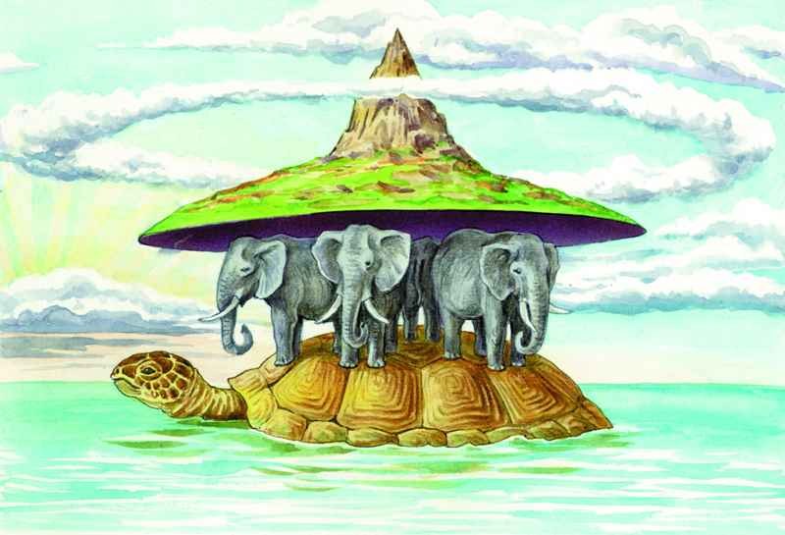
Вспомни
- Как в древности люди представляли вселенную?

Slide 4
Вспомни
Кто первым высказал мысль о том, что Солнце- центр Вселенной, а Земля вращается вокруг Солнца?

Slide 5
Польский учёный Николай Коперник

Slide 6
Расположи планеты по удалённости от Солнца
5
2
3
Венера
Юпитер
Марс
Земля
4
8
7
Уран
6
Сатурн
1
Нептун
9
Меркурий
Плутон?

Slide 7
Как связаны цвет звезды и её температура?
Красные или оранжевые Горячие
Голубые или белые Холодные
Жёлтые Тёплые

Slide 8
Луна- спутник Земли.
На небосклоне полная луна,
Сквозь облако задумчиво нахмурясь,
Свеченьем сказочным окружена,
Загадочно молчит, собой любуясь…

Slide 9
Сорок лет назад - 20 июля 1969 года - человек в первый раз ступил на поверхность Луны. Корабль НАСА "Аполлон-11» с экипажем из трех астронавтов (командир Нейл Армстронг, пилот лунного модуля Эдвин Олдрин и пилот командного модуля Майкл Коллинз) стал первым, достигшим Луны

Slide 10
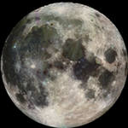
Луна- естественный спутник Земли. Всегда сопровождает нашу
планету, двигаясь вокруг неё. Луна обращена к Земле только
одной стороной.

Slide 11
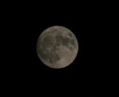
Тёмные пятна
На самом деле на Луне нет воды. А есть горы - кратеры

Slide 12
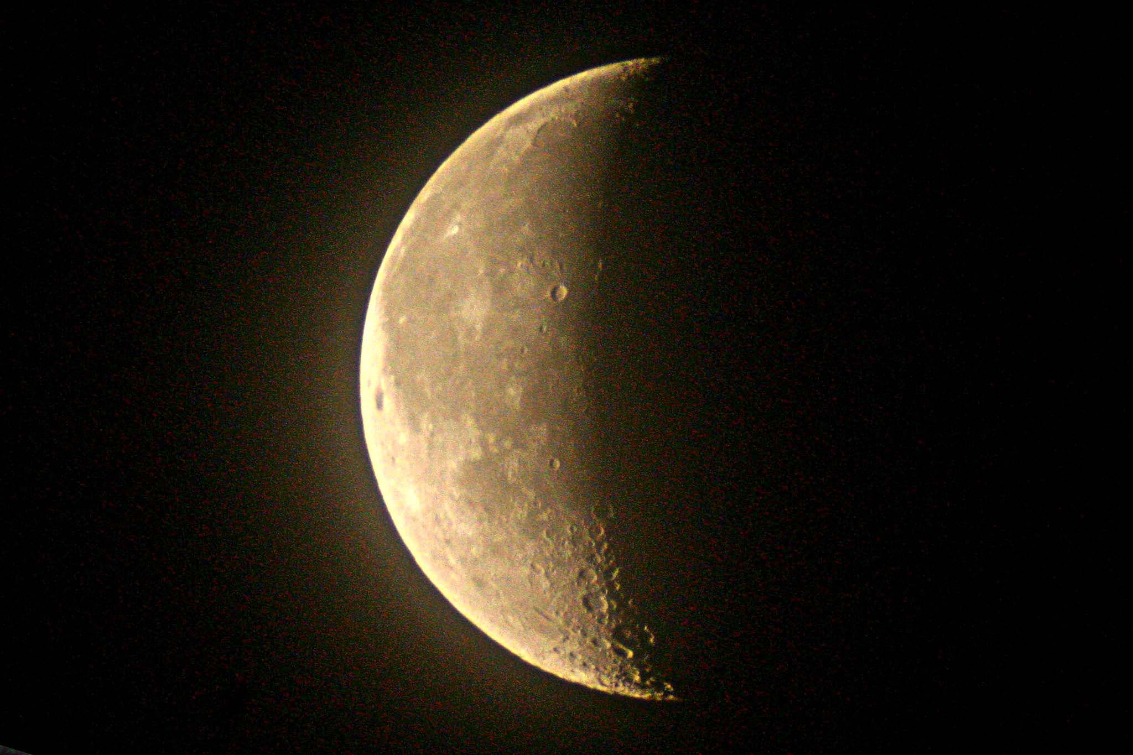
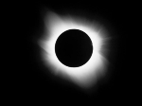
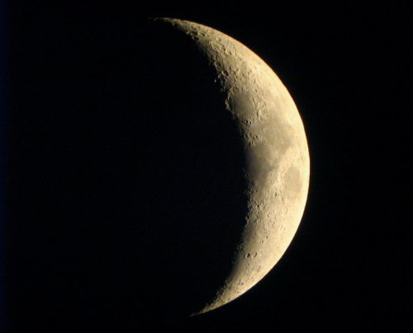
Такая разная Луна
Затмение Луны
Убывающая Луна
Растущая Луна
Полная Луна

Slide 13
Проведи опыт
Учебник с. 15

Slide 14
Воздействие Луны на Землю
Луна для Земли имеет не меньшее значение, чем Солнце. Если Солнце – это источник света, то Луна – источник влаги, т.к. именно она управляет приливами и отливами,

Slide 15
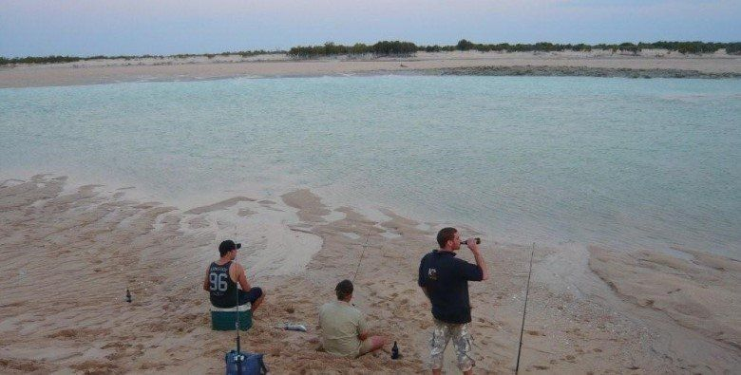
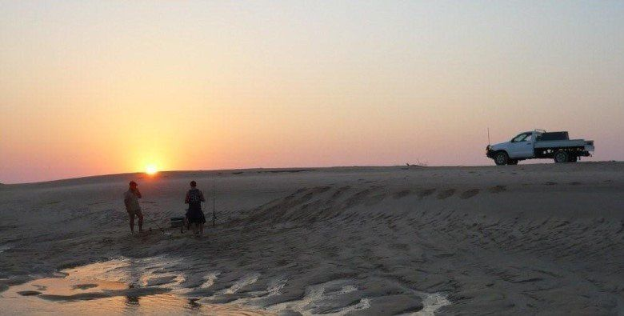
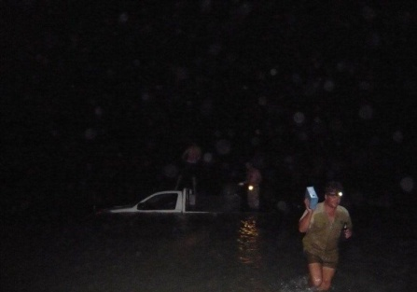
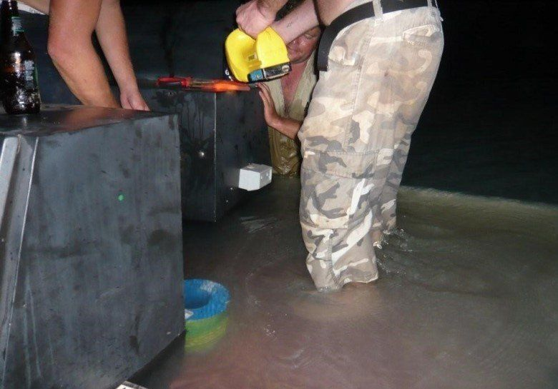
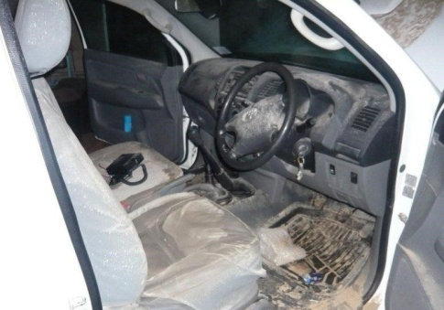
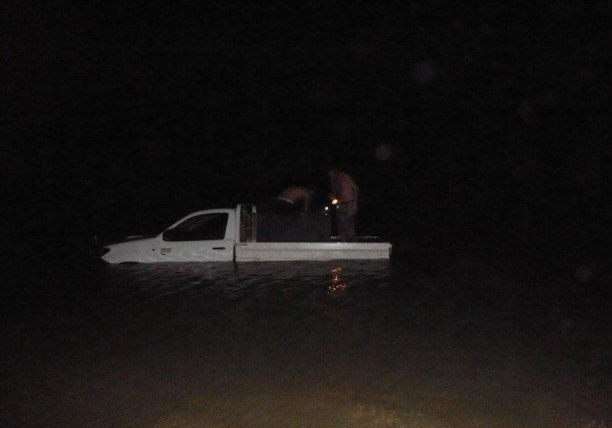
Приливы и отливы

Slide 16
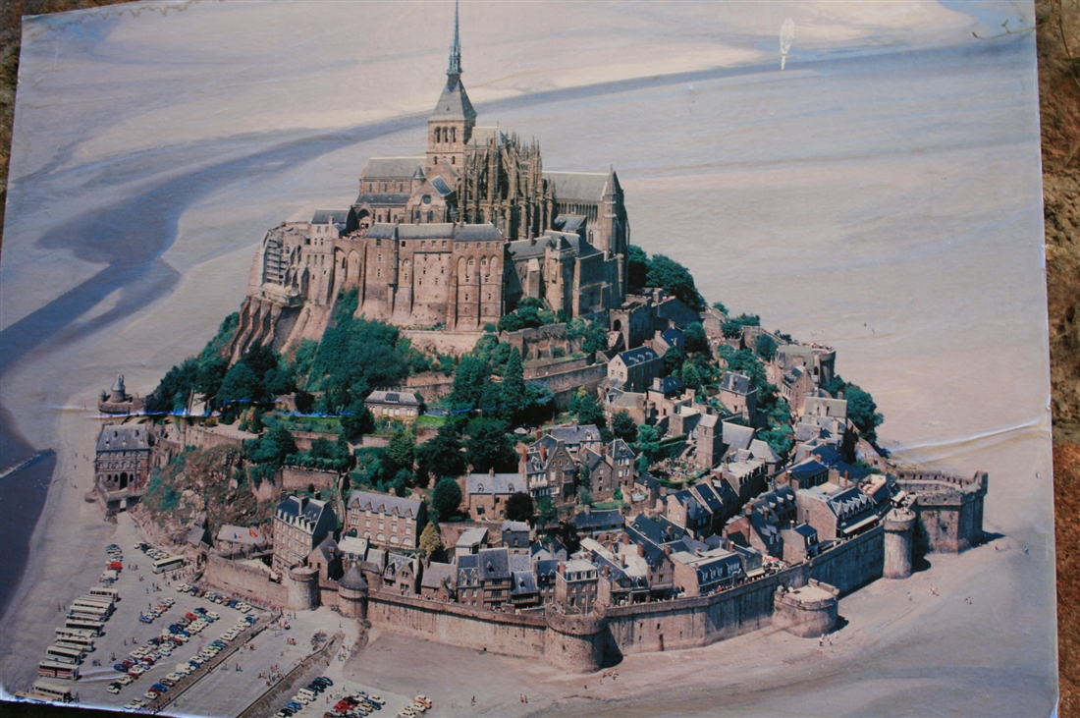
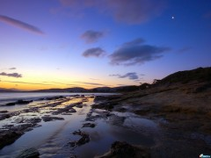
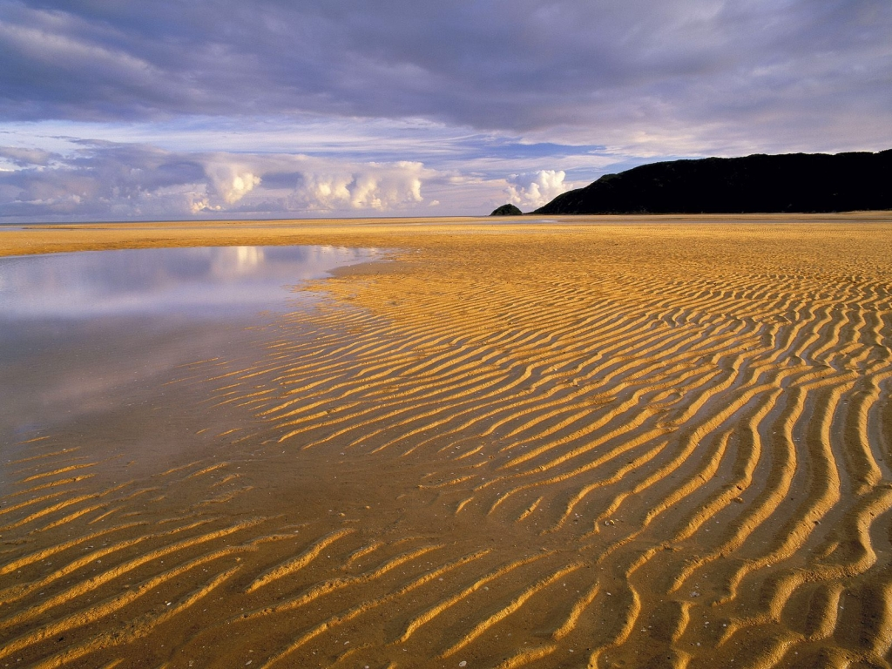
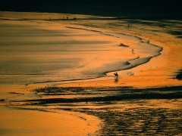

Slide 17
Используемые ресурсы:
04.04.2013 - https://ru.wikipedia.org/wiki/%CB%F3%ED%E0
04.04.2013 -http://dic.academic.ru/dic.nsf/bse/104841/%D0%9B%D1%83%D0%BD%D0%B0
04.04.2013 - http://mirkosmosa.ru/solnechnaya-sistema/luna/luna-sputnik-zemli
04.04.2013 - http://yandex.ru/images/search?text=%D0%BB%D1%83%D0%BD%D0%B0%20-%20%D1%81%D0%BF%D1%83%D1%82%D0%BD%D0%B8%D0%BA%20%D0%B7%D0%B5%D0%BC%D0%BB%D0%B8&stype=image&lr=10830&noreask=1&source=wiz&uinfo=sw-1366-sh-768-ww-1349-wh-667-pd-1-wp-16x9_1366x768-lt-119

